Slide 1

動吃動吃
組員 : 蔡佳樺、鍾孟穎
林宜芬、賴威宇
組別 : 第三組
指導老師 : 雅婷老師

Slide 2
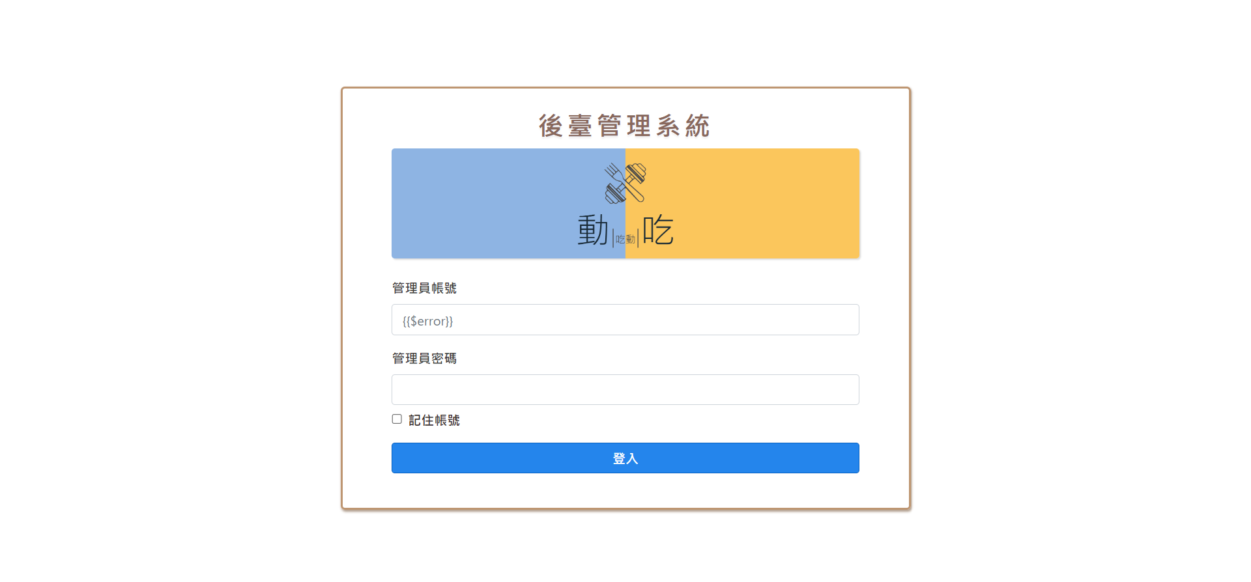
後台管理
登入畫面

Slide 3
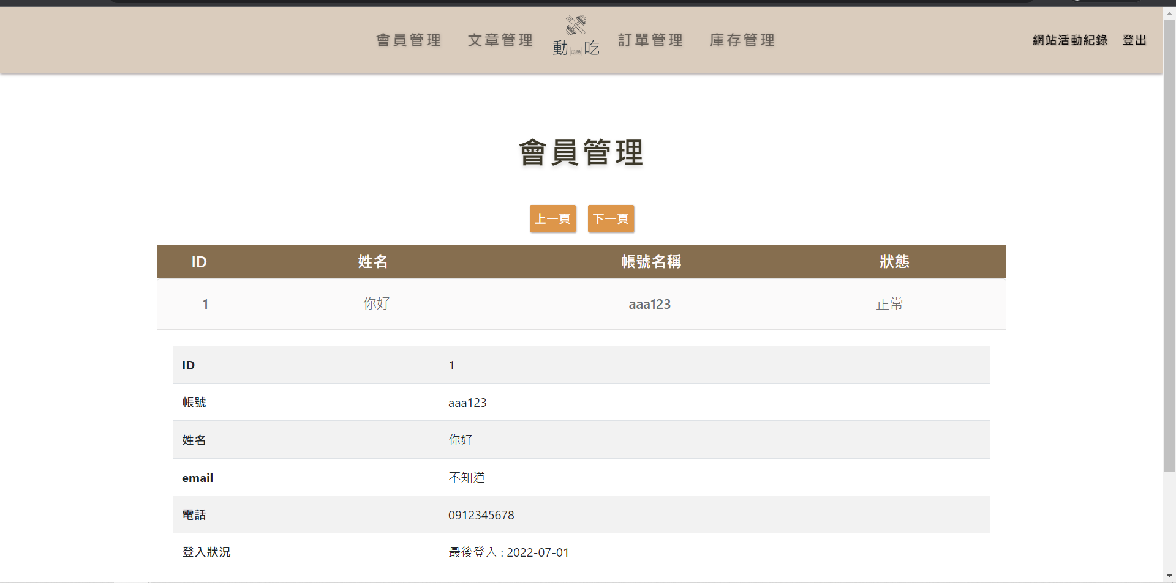
後台管理
會員管理頁

Slide 4
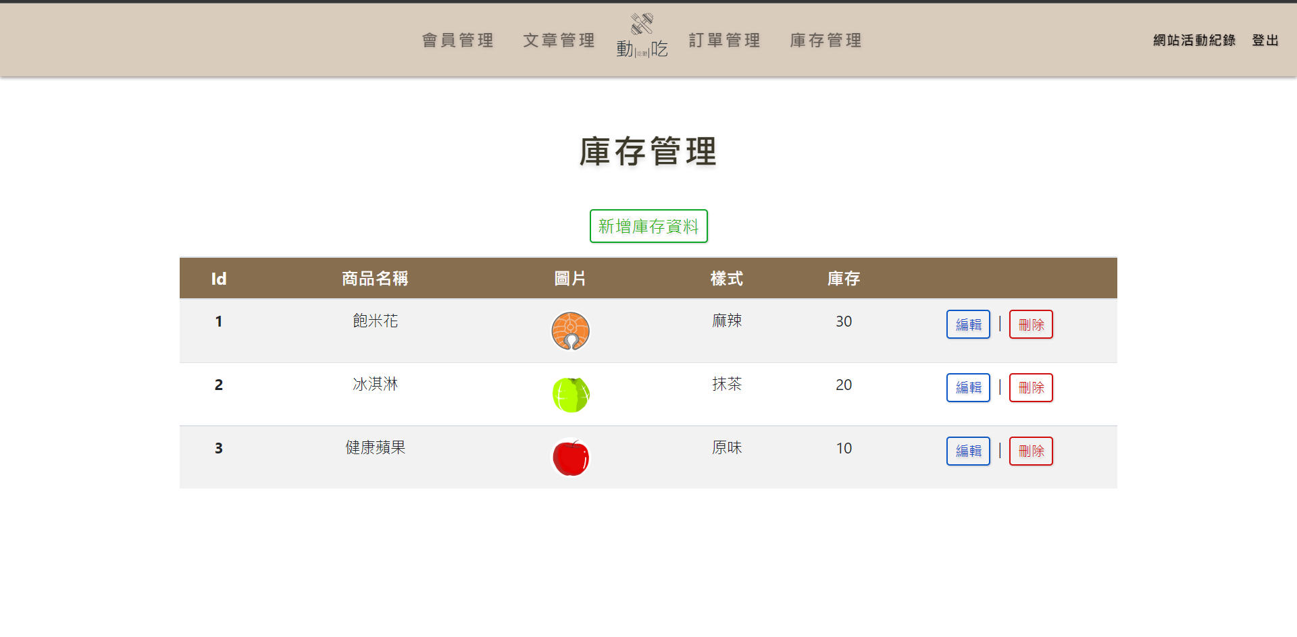
後台管理
庫存管理頁

Slide 5
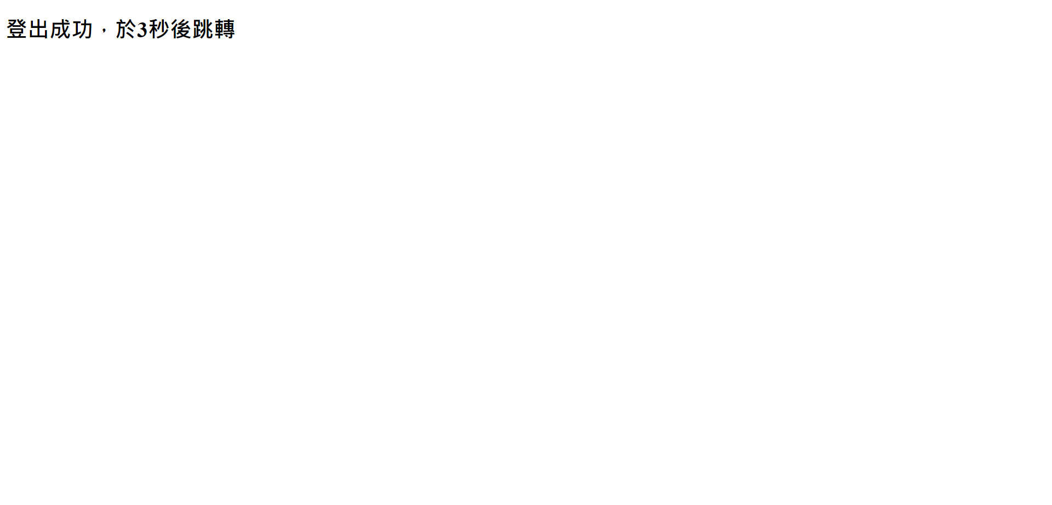
後台管理
登出畫面

Slide 6

Thank you

